Slide 1


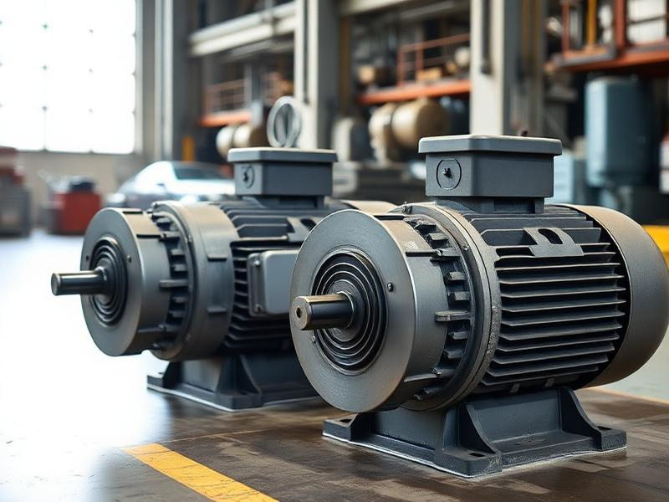
Arranque Sequencial
de Motores Eléctricos
BREVEMITO.COM
Módulo de Comandos Eléctricos
Gulamo Jamal
Curso de Electricidade Industrial | brevemito.com | 2026
Notes:
1

Slide 2
Objectivos da Sessão
Compreender o princípio do arranque sequencial de motores eléctricos.
1
Identificar os componentes do circuito de potência e comando.
2
Analisar os diferentes estados de operação do sistema.
3
Entender a lógica de interbloqueio.
4
Curso de Electricidade Industrial | brevemito.com | 2026
Notes:
2

Slide 3
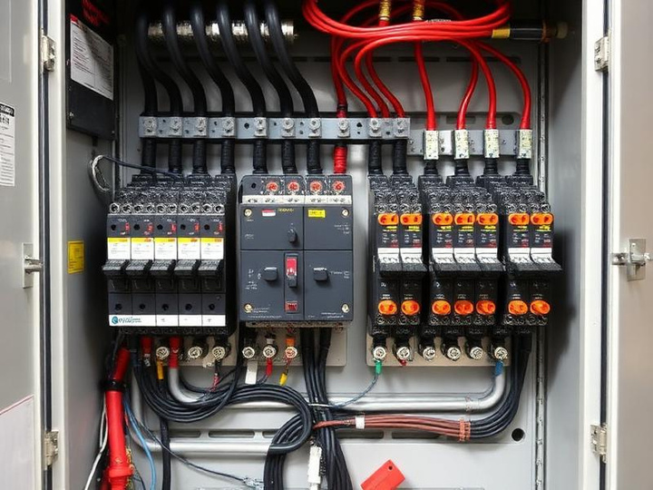
O que é Arranque Sequencial?
O arranque sequencial consiste em ligar motores eléctricos de forma escalonada, ou seja, um após o outro.
Destaque: Os motores são ligados em sequência e não simultaneamente, reduzindo a corrente de arranque e o impacto na rede eléctrica.
Vantagens Principais
  Redução dos picos de corrente
  Menor stress na rede eléctrica
  Protecção dos equipamentos
Curso de Electricidade Industrial | brevemito.com | 2026
Notes:
3

Slide 4
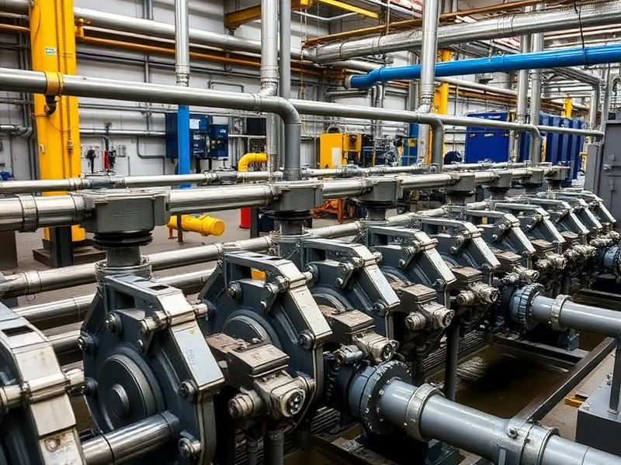
Aplicações Práticas
Bombas em cascata
Sistemas de bombagem com arranque faseado
Sistemas industriais
Múltiplos motores em linhas de produção
Linhas de produção
Arranque controlado de estações de trabalho
Ventilação industrial
Ventiladores com activação progressiva
Curso de Electricidade Industrial | brevemito.com | 2026
Notes:
4

Slide 5
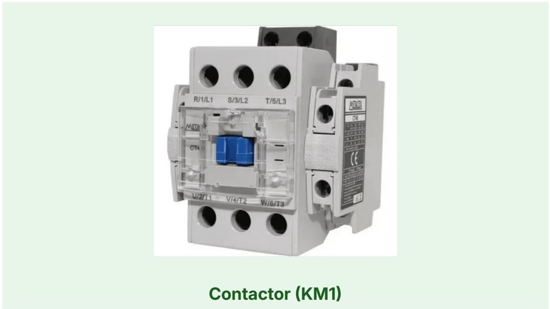
Componentes do Sistema
Ref.
Componente
Função Principal
KM1, KM2
Contactores
Manobra de potência dos motores.
F2, F4
Relés térmicos
Protecção contra sobrecargas.
S1-S4
Botões de comando
Paragem e Marcha dos motores.
H1-H3
Sinalizadores
Indicação visual de estado.
Contactor (KM2)
Curso de Electricidade Industrial | brevemito.com | 2026
Notes:
5

Slide 6
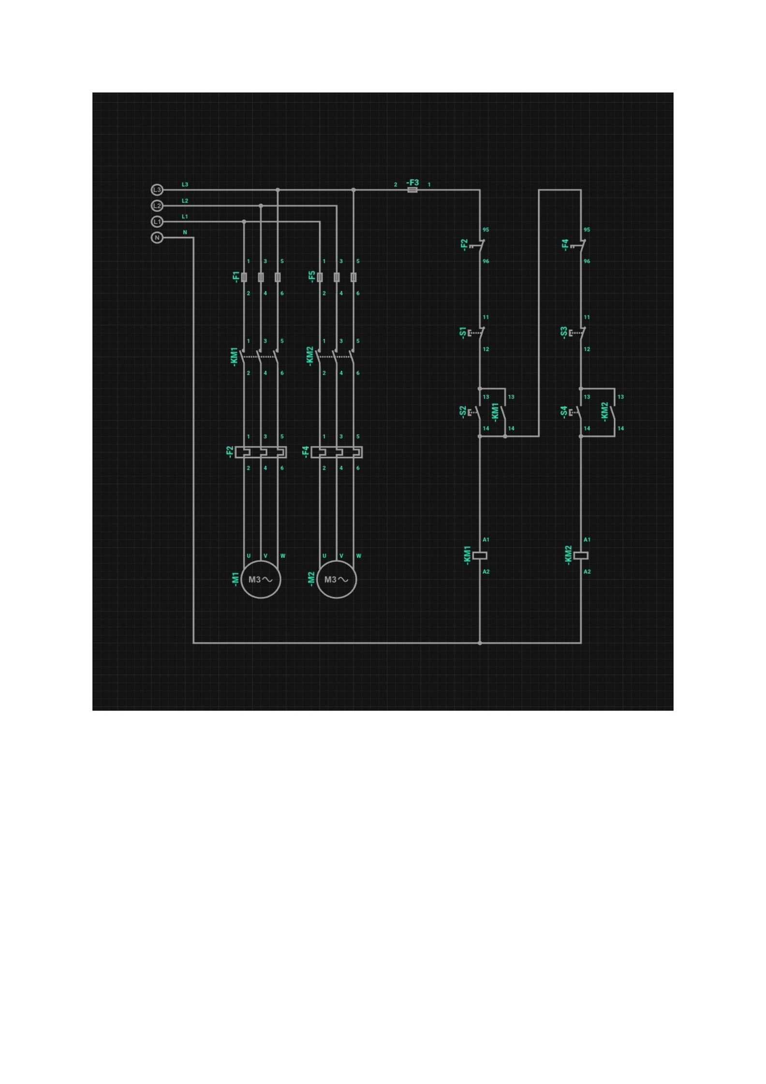
Estado 1: Sistema Sem Tensão
  Circuito totalmente desenergizado
  Condição fundamental para intervenções de manutenção e segurança
  Todos os contactos de potência e comando encontram-se na posição de repouso.
Observação Técnica:
Neste estado, não existe circulação de corrente em nenhum ponto do painel eléctrico.
Curso de Electricidade Industrial | brevemito.com | 2026
Notes:
6

Slide 7
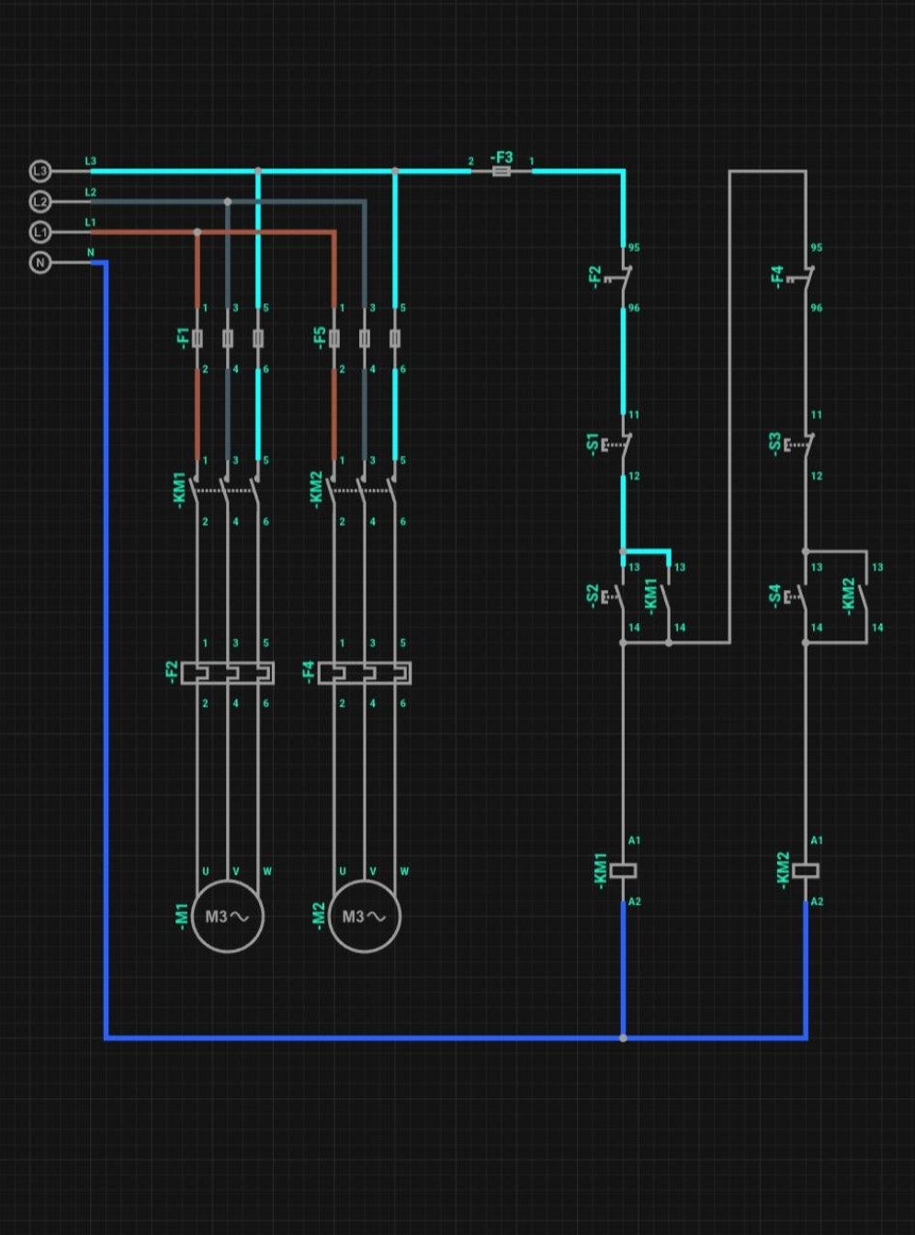
Estado 2: Com Tensão
Pronto para Operar
Tensão presente na entrada dos contactores
Circuito de comando energizado
Motores parados: aguardando pulso em S2
Curso de Electricidade Industrial | brevemito.com | 2026
Notes:
7

Slide 8
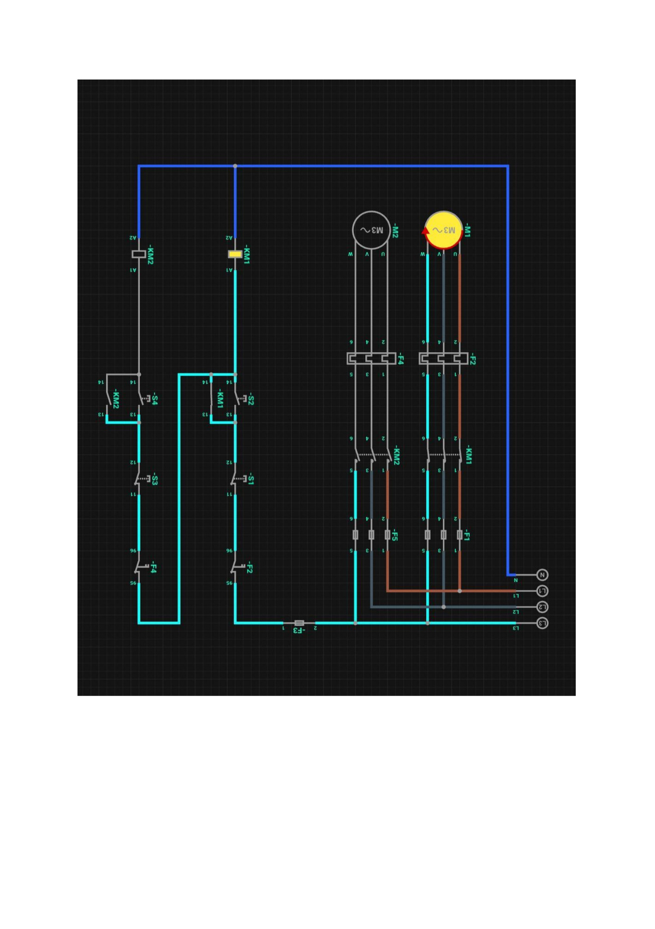
Estado 3: Arranque do 1.º Motor
1
O botão de marcha S2 é pressionado, fechando o circuito de comando.
2
A bobina do contactor KM1 é energizada, fechando os contactos de potência.
3
Motor 1 (M1) entra em funcionamento.
O contacto de selo (13-14) de KM1 mantém a bobina alimentada após soltar o botão.
Curso de Electricidade Industrial | brevemito.com | 2026
Notes:
8

Slide 9
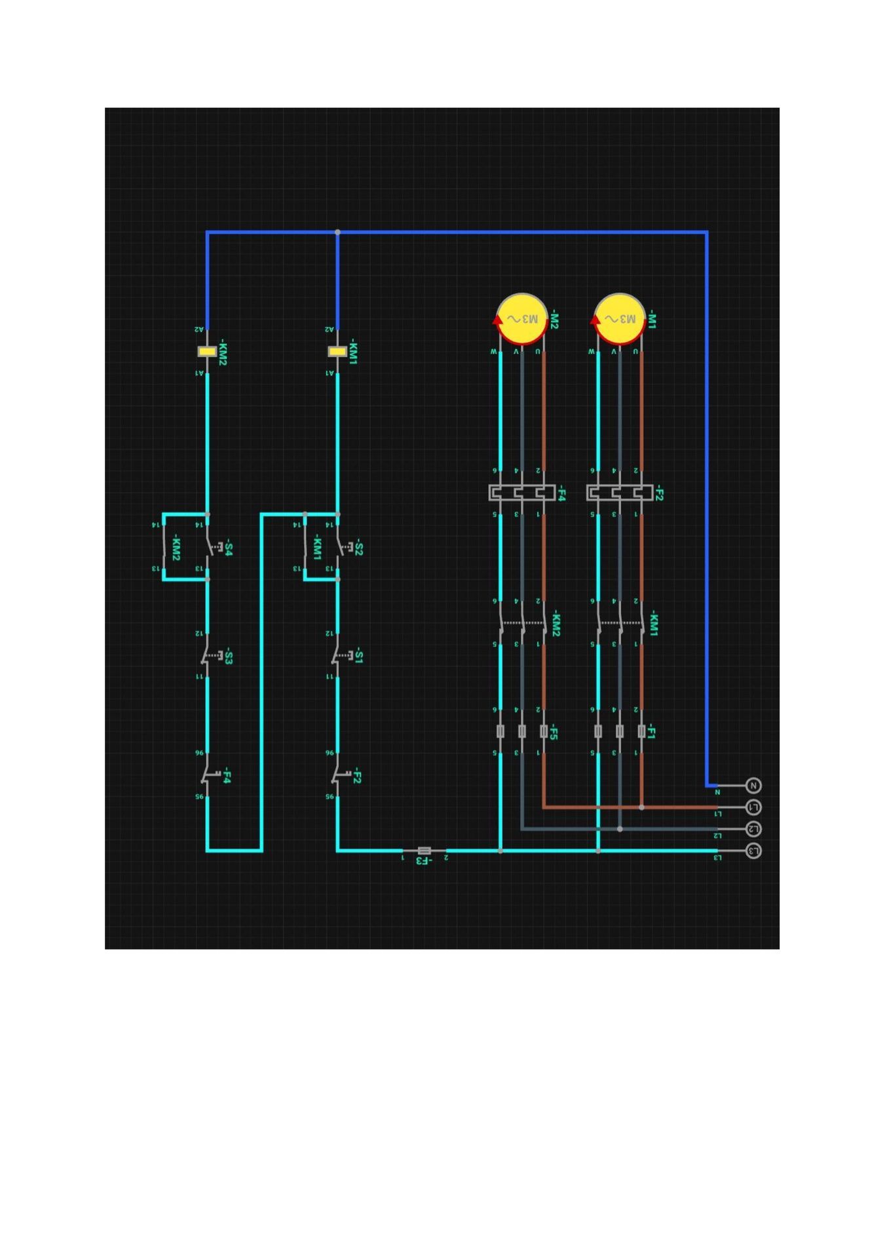
Estado 4: Arranque do 2.º Motor
1
O botão de marcha S4 é pressionado
2
Após a pressao de S4, KM2 é accionado automaticamente.
3
Motor 2 (M2) entra em funcionamento.
Os motores não arrancam em simultâneo, reduzindo picos de corrente.
Curso de Electricidade Industrial | brevemito.com | 2026
Notes:
9

Slide 10
Lógica de Funcionamento
Sequência
START (S2)
1
Após premir START, o sistema gere o arranque dos motores de forma autónoma.
▼
KM1 → Motor 1 ON
Dependência entre motores
2
O Motor 2 só arranca se o Motor 1 estiver em funcionamento.
▼
Botao S4
Botao S4
3
O botao S4 arranca o M2 (em sequencia depois de M1)
▼
KM2 → Motor 2 ON
Curso de Electricidade Industrial | brevemito.com | 2026
Notes:
10

Slide 11
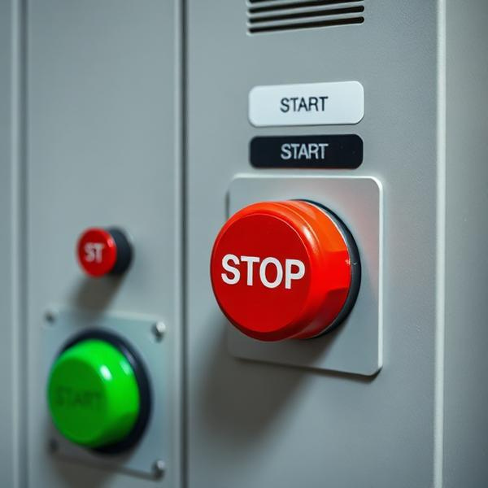
Protecção e Segurança
Relé Térmico (F2, F4)
  Protege os motores contra sobrecargas prolongadas.
  Monitoriza a corrente nominal.
  Interrompe o comando (95-96) em caso de aquecimento excessivo.
Paragem e Emergência
  Botão S1/S3: Contacto NF que corta a alimentação.
  Prioridade de paragem sobre a marcha.
  Interbloqueio impede arranque acidental.
Curso de Electricidade Industrial | brevemito.com | 2026
Notes:
11

Slide 12
Vantagens do Arranque Sequencial
Redução de picos
de corrente
Maior estabilidade
eléctrica
Protecção dos
equipamentos
Evita sobrecargas na rede eléctrica durante o arranque.
Mantém a tensão da rede dentro dos limites aceitáveis.
Reduz o desgaste mecânico e eléctrico dos motores.
Curso de Electricidade Industrial | brevemito.com | 2026
Notes:
12

Slide 13
Conclusão
O arranque sequencial é uma solução eficiente e segura para sistemas com múltiplos motores.
✓
A sinalização visual é para a segurança e o diagnóstico rápido.
✓
Requer uma boa configuração de controlo e protecção para garantir o funcionamento correcto.
✓
Curso de Electricidade Industrial | brevemito.com | 2026
Notes:
13

Slide 14
BREVEMITO.COM
Arranque Sequencial de Motores Eléctricos
Gulamo Jamal
Fim
Curso de Electricidade Industrial | brevemito.com | 2026
Notes:
14

